Slide 1

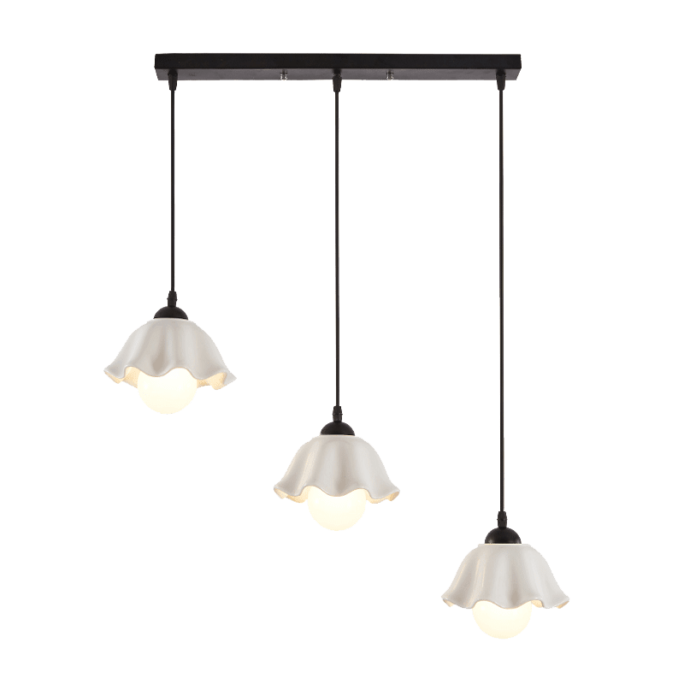
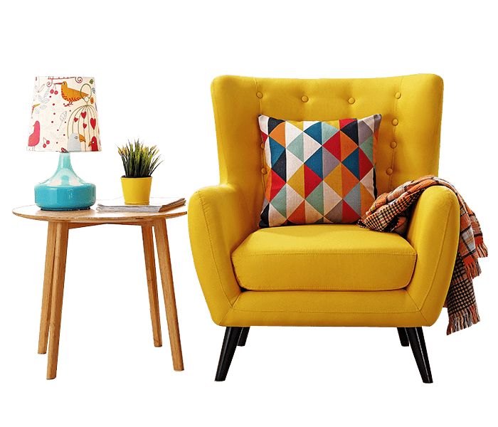
极简主义家居模板
Exquisite Office PowerPoint templates come from MC design
Design format consistent with the PPT, on the one hand can make the project team members to write their own PPT can be effectively integrated, on the one hand can also give customers a good customer experience, show the project team of professional.
Notes:
本PPT模板部分元素使用了幻灯片母版制作。如果需要修改，点击-视图-幻灯片母版-修改；完成后关闭编辑母版即可。

Slide 2
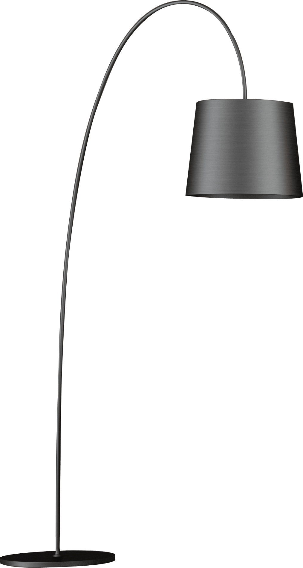
目 录
Contents
01
此处输入标题
02
此处输入标题
Click here to add TitleClick here to add Title
Click here to add TitleClick here to add Title
03
此处输入标题
04
此处输入标题
Click here to add TitleClick here to add Title
Click here to add TitleClick here to add Title

Slide 3
PART 01
此处输入标题
Design format consistent with the PPT, on the one hand can make the project team members to write their own PPT can be effectively integrated, on the one hand can also give customers a good customer experience, show the project team of professional.

Slide 4
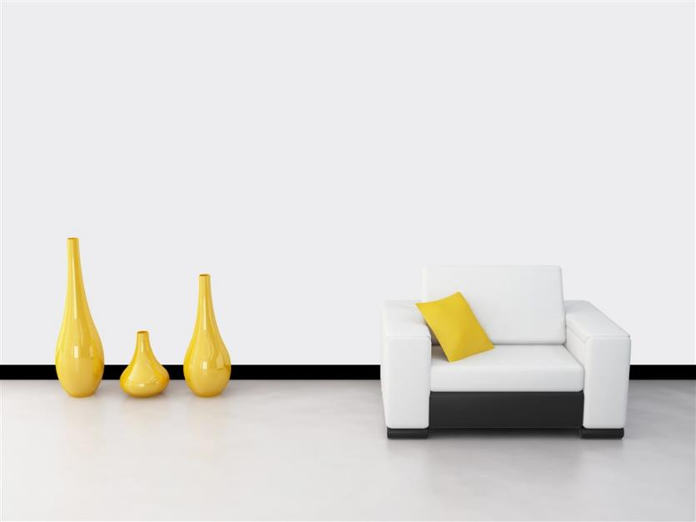
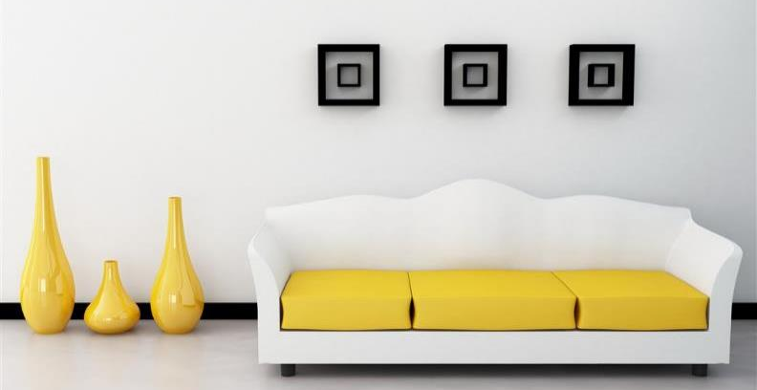
极简主义
设计格式规范一致的PPT，一方面可以使项目组成员各自撰写的PPT能得到有效融合，一方面也可以给客户带来良好的客户体验，显示项目组的专业性；
Notes:
4

Slide 5

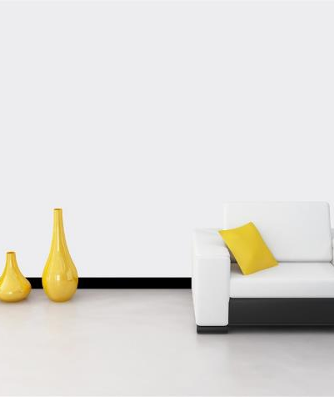
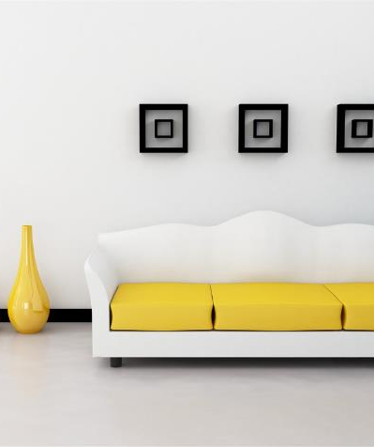
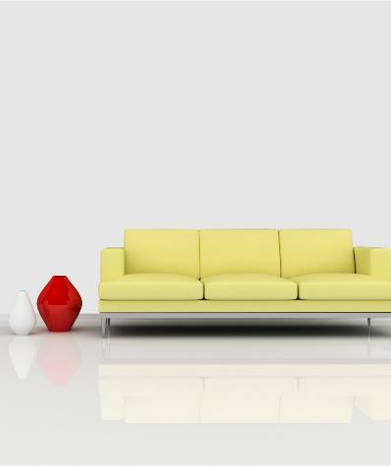
极简主义
极简主义
极简主义
极简主义
Notes:
5

Slide 6

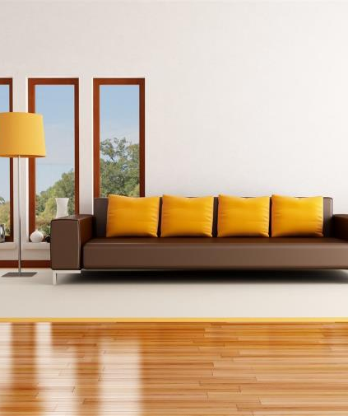
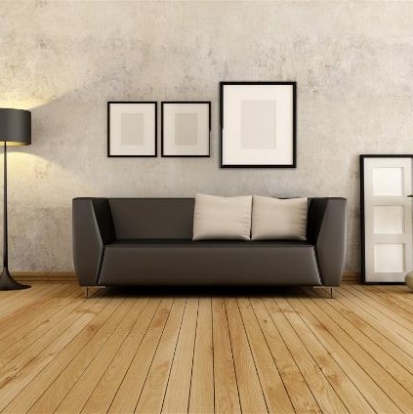
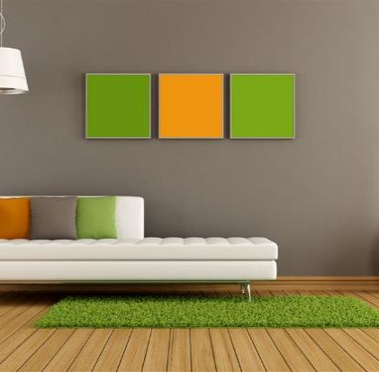
设计格式规范一致的PPT，一方面可以使项目组成员各自撰写的PPT能得到有效融合，一方面也可以给客户带来良好的客户体验，显示项目组的专业性；
Notes:
6

Slide 7


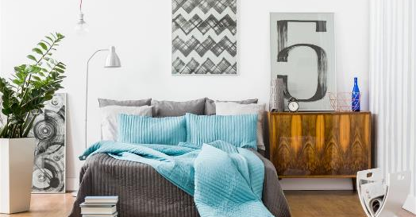
Notes:
7

Slide 8
PART 02
此处输入标题
Design format consistent with the PPT, on the one hand can make the project team members to write their own PPT can be effectively integrated, on the one hand can also give customers a good customer experience, show the project team of professional.

Slide 9
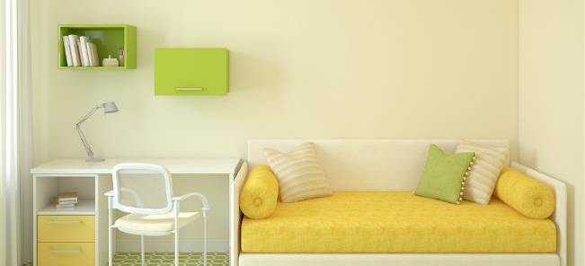


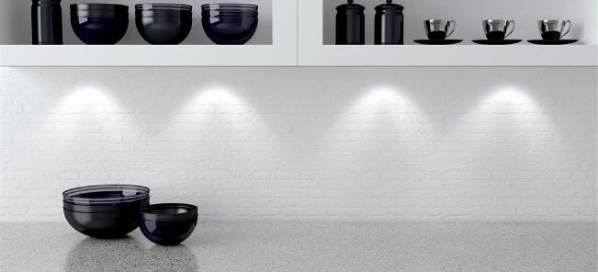

Slide 10

极简主义
设计格式规范一致的PPT，一方面可以使项目组成员各自撰写的PPT能得到有效融合，一方面也可以给客户带来良好的客户体验，显示项目组的专业性；

Slide 11




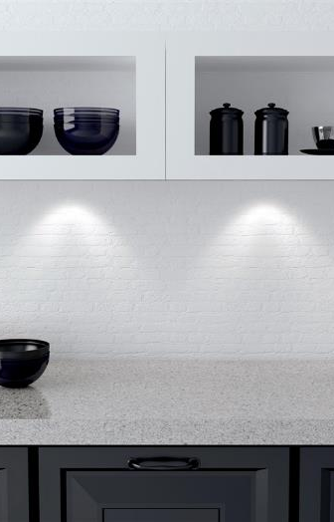
设计格式规范一致的PPT，一方面可以使项目组成员各自撰写的PPT能得到有效融合，一方面也可以给客户带来良好的客户体验，显示项目组的专业性；

Slide 12


设计格式规范一致的PPT，一方面可以使项目组成员各自撰写的PPT能得到有效融合，一方面也可以给客户带来良好的客户体验，显示项目组的专业性；

Slide 13
PART 03
此处输入标题
Design format consistent with the PPT, on the one hand can make the project team members to write their own PPT can be effectively integrated, on the one hand can also give customers a good customer experience, show the project team of professional.

Slide 14

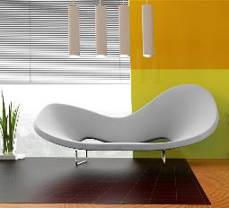
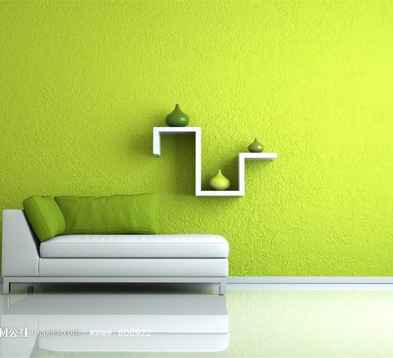

极简
主义

Slide 15


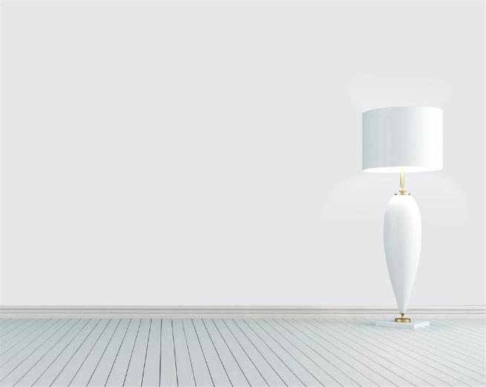

极简主义
设计格式规范一致的PPT，一方面可以使项目组成员各自撰写的PPT能得到有效融合，一方面也可以给客户带来良好的客户体验，显示项目组的专业性；

Slide 16
设计格式规范一致的PPT，一方面可以使项目组成员各自撰写的PPT能得到有效融合，一方面也可以给客户带来良好的客户体验，显示项目组的专业性；
因为有缘我们相聚,成功靠大家努力

Slide 17




设计格式规范一致的PPT，一方面可以使项目组成员各自撰写的PPT能得到有效融合，一方面也可以给客户带来良好的客户体验，显示项目组的专业性；
Notes:
17

Slide 18





Notes:
18

Slide 19
PART 04
此处输入标题
Design format consistent with the PPT, on the one hand can make the project team members to write their own PPT can be effectively integrated, on the one hand can also give customers a good customer experience, show the project team of professional.

Slide 20

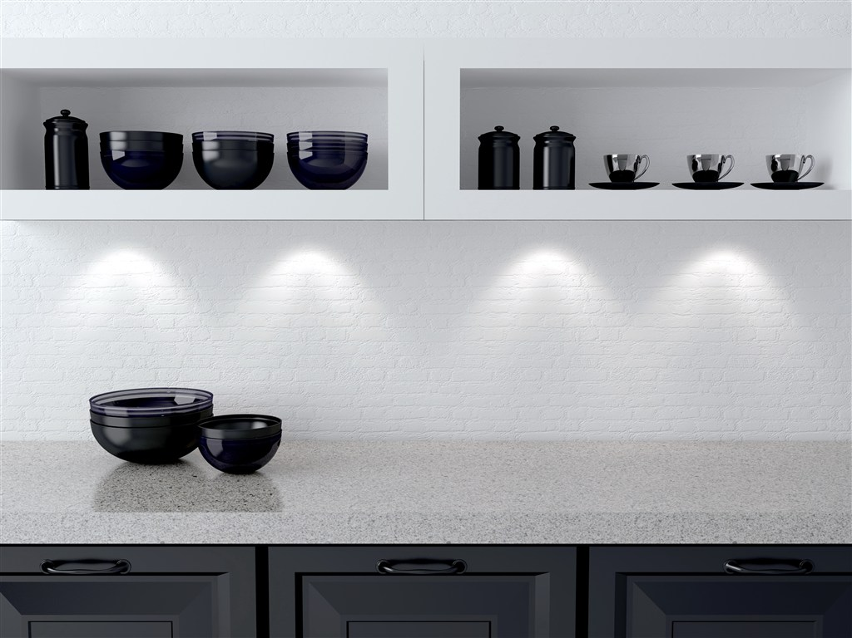
_{小芥末素材 rosyhouse.taobao.com}
Notes:
20

Slide 21

设计格式规范一致的PPT，一方面可以使项目组成员各自撰写的PPT能得到有效融合，一方面也可以给客户带来良好的客户体验，显示项目组的专业性；
Notes:
21

Slide 22





极简主义
极简主义
Mutual appreciation
Self improvement
极简主义
Mutual support

Slide 23





极简主义
设计格式规范一致的PPT，一方面可以使项目组成员各自撰写的PPT能得到有效融合，一方面也可以给客户带来良好的客户体验，显示项目组的专业性；

Slide 24
感谢欣赏
Exquisite Office PowerPoint templates come from MC design
Design format consistent with the PPT, on the one hand can make the project team members to write their own PPT can be effectively integrated, on the one hand can also give customers a good customer experience, show the project team of professional.

